Slide 1
Programação Avançada
TOPIC 3: ASYNC PROGRAMMING VS MULTITHREADING FOR WEB REQUESTS
Alunos: Rui Duarte, nº 190200190
Laysa Siqueira, nº 220000005
Janeiro, 2026

Slide 2
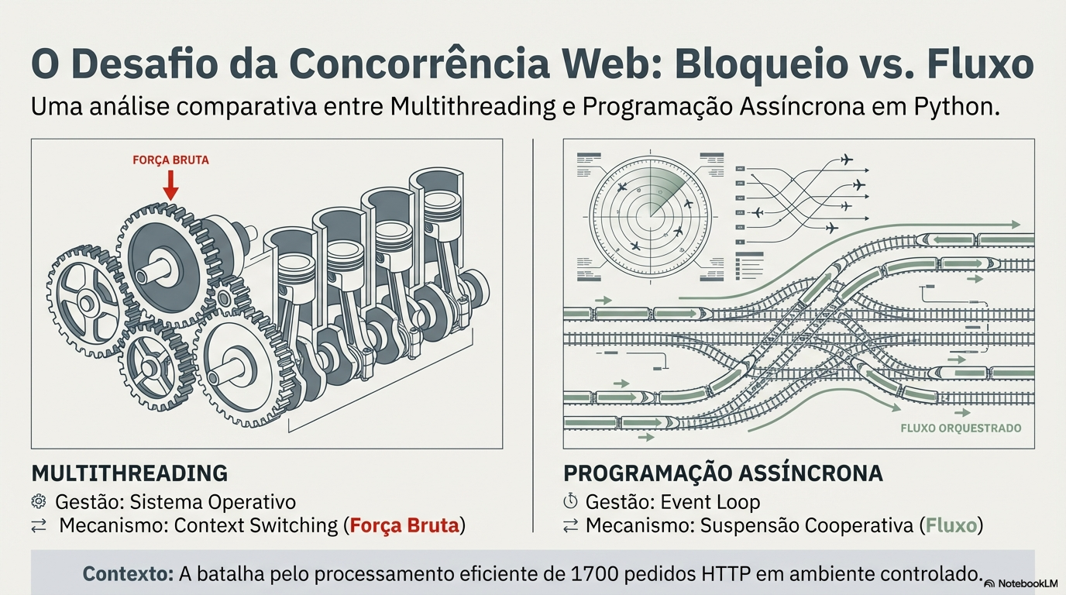

Slide 3
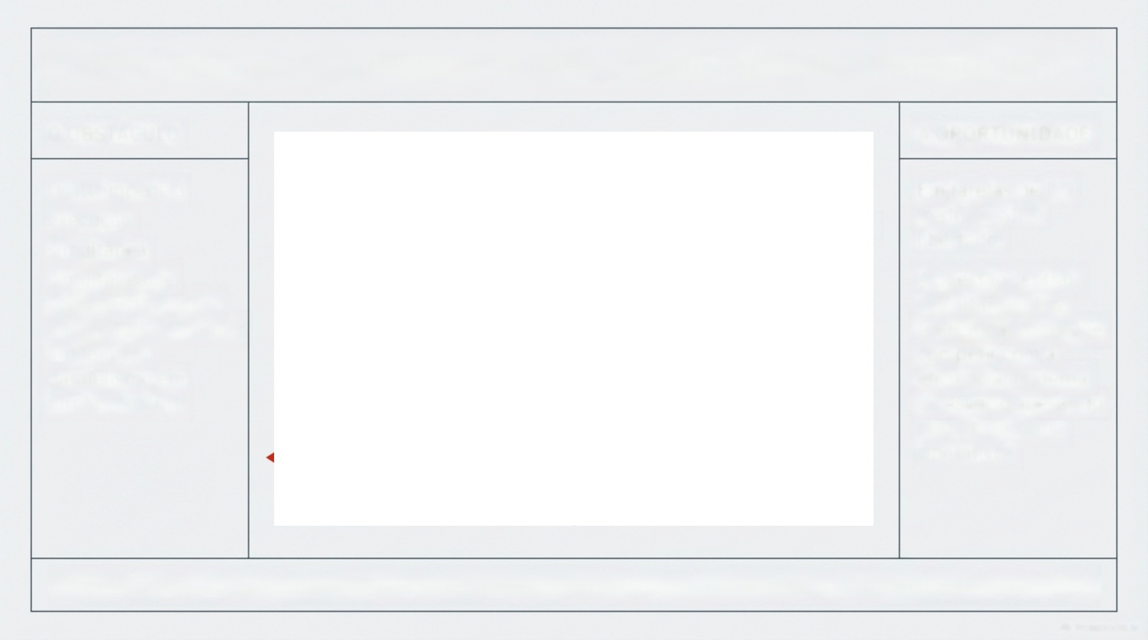
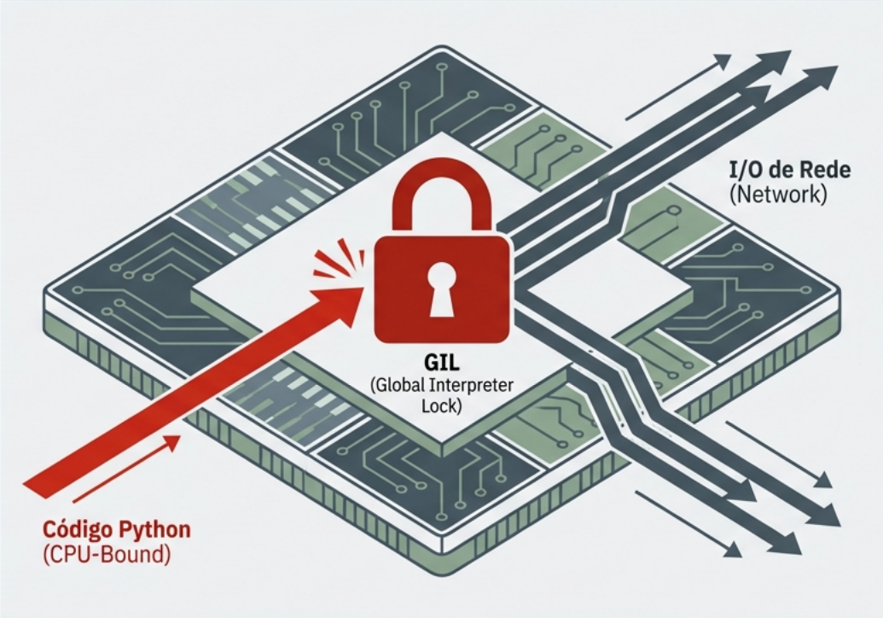
O Problema: O Dilema do GIL e a llusão do Paralelismo
O OBSTACULO
A OPORTUNIDADE
Em tarefas de I/0
(rede), o GIL é
OGIL impede a
execução
simultânea de
libertado.
A questão central:
código Python puro
OMultithreading
em múltiplas threads,
limitando o
paralelismo em
tradicional consegue
competir com a
eficiência moderna
tarefas de CPU.
do Asyncio apesar do
peso do Sistema
Operativo?
Objetivo do Estudo: Comparar empiricamente o desempenho (Tempo vs. Recursos) em 1700 pedidos concorrentes.

Slide 4
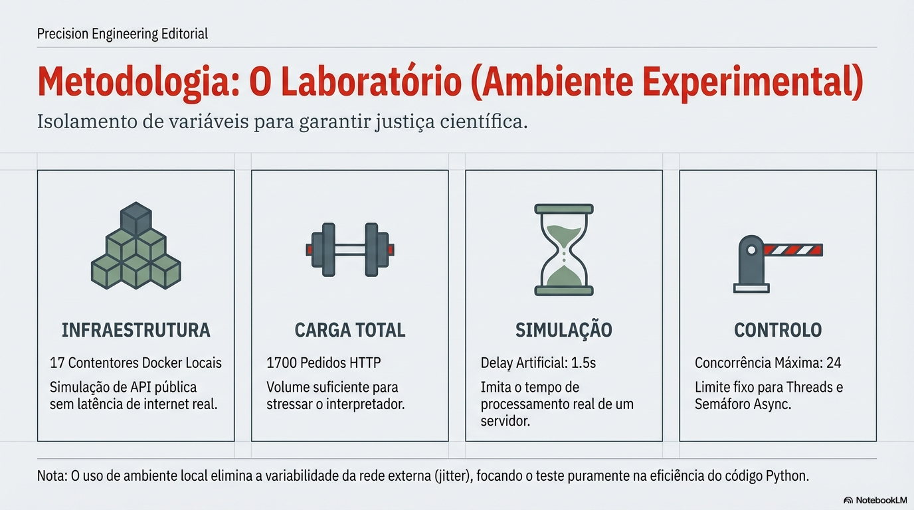

Slide 5
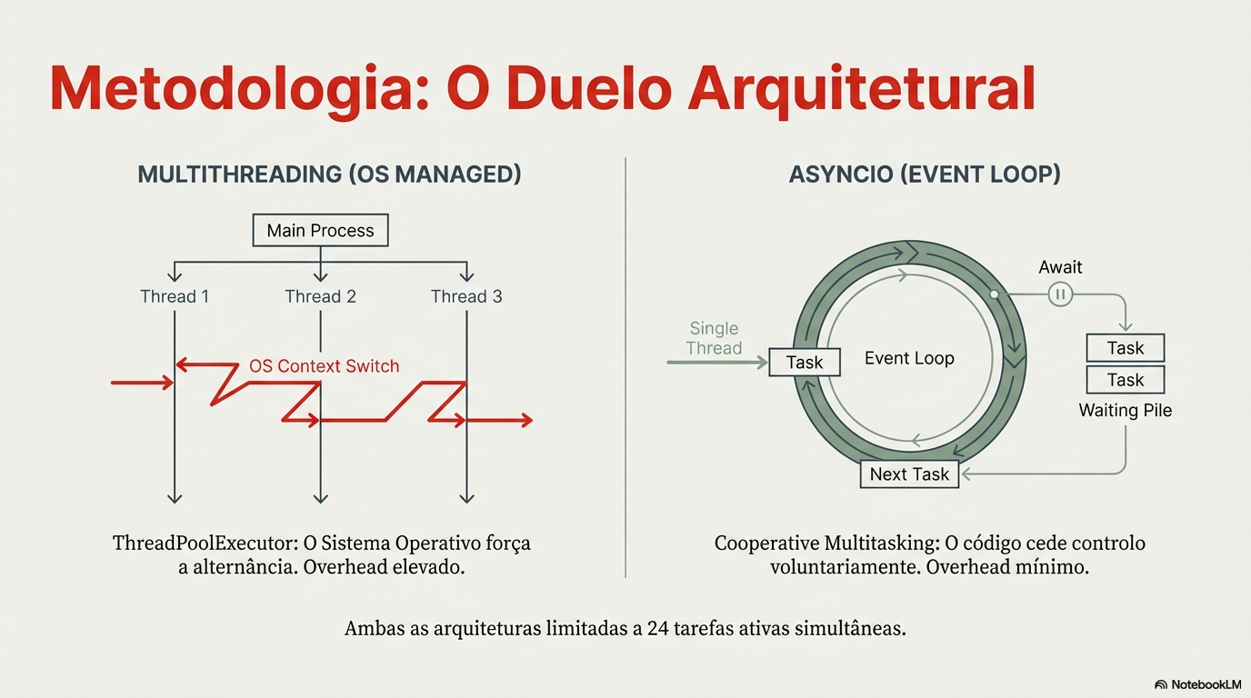

Slide 6
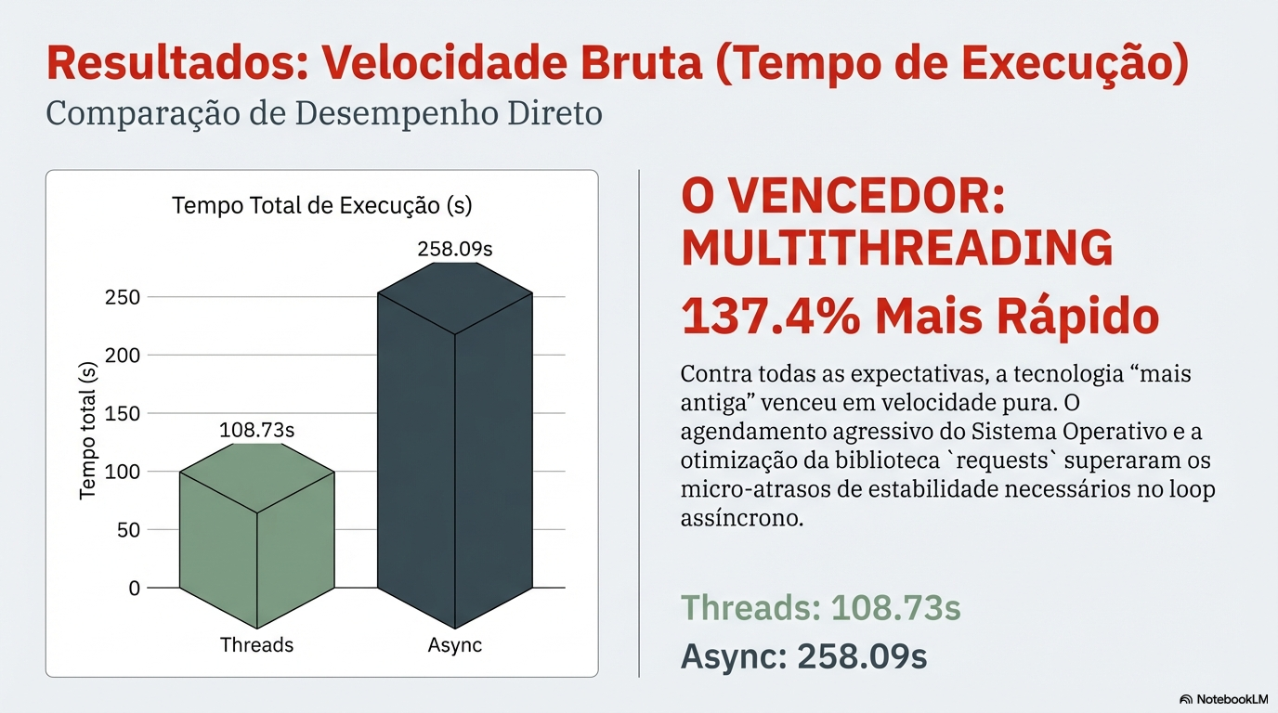

Slide 7
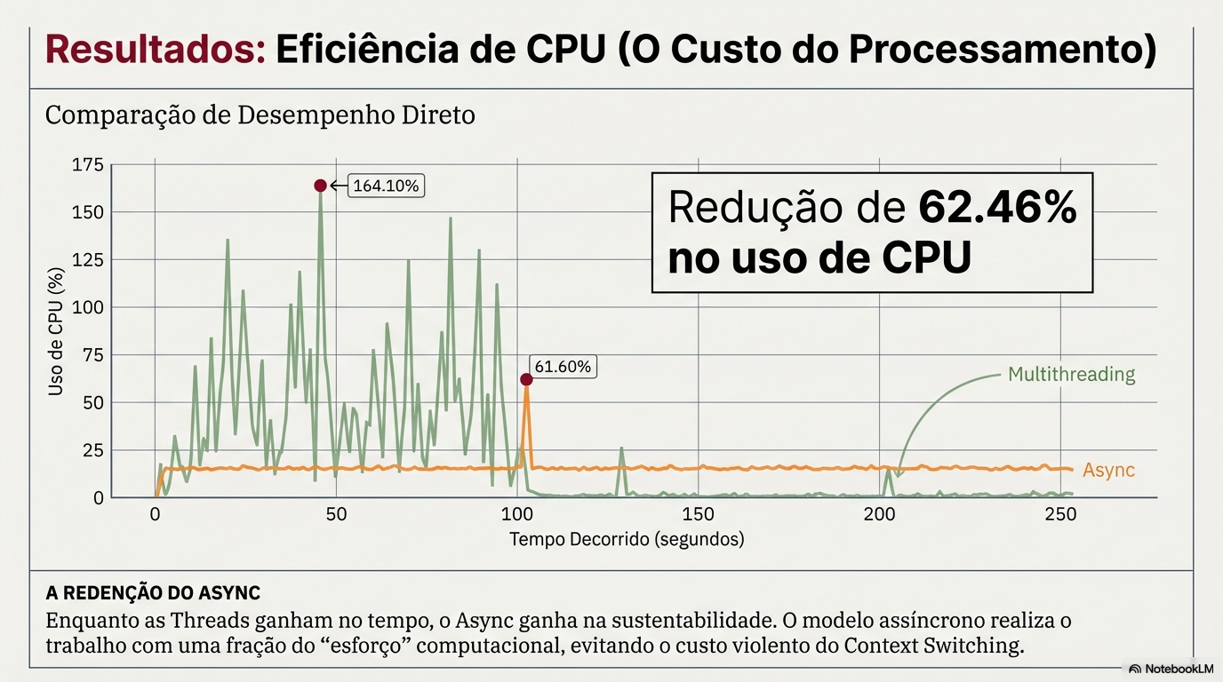


Slide 8
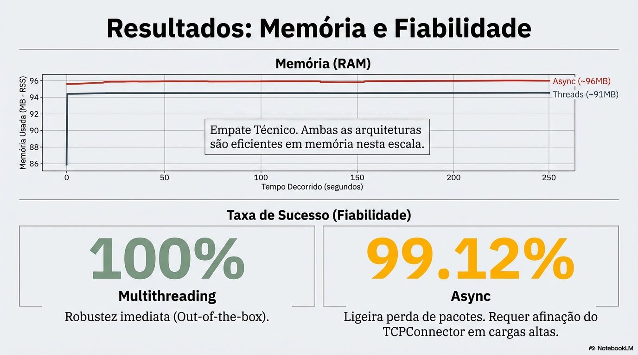


Slide 9
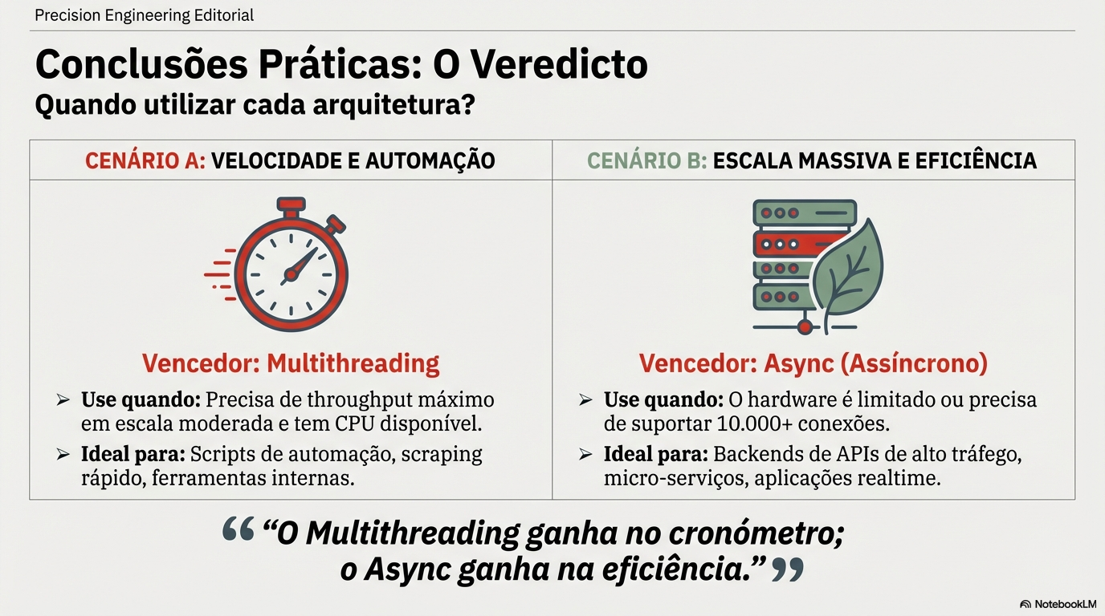

Slide 10
